Slide 1
РАЗРЕШАВАЊЕ КОНФЛИКАТА
Одржано 27.04.2018. године у сарадњи са: http://www.altero.org.rs/

Slide 2
Сценарио за Role-Play

Slide 3
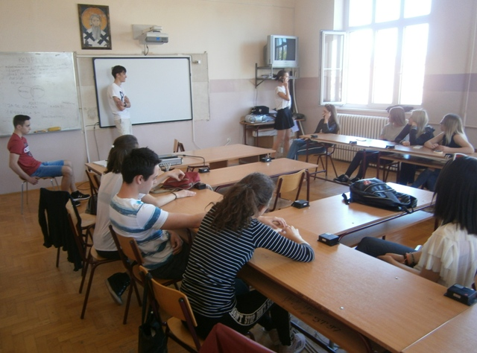
Ситуације су осмислили њихови вршњаци, полазећи од сопственог искуства

Slide 4
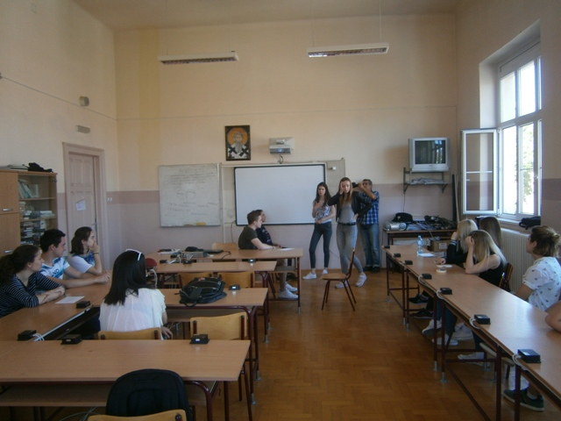
Заједно смо осмишљавали начине за разрешавање датих конфликата на ненасилан и конструктиван начин.

Slide 5
Евалуација психоедукативне радионице- Разрешавање конфликата, асертивност
Земунска гимназија- друга година , 27.4.2018.
17 учесника
Водитељке: Јелена Милић Јерковић и Маријана Радуловић
1. Оцените колико сте задовољни радионицом: 4.88 просечна осена
Коментари:
- Било је интересантно
- Супер! 2
- Требало би да траје дуже
- Конструктивна и поучна!
- Волела бих да је било више времена за приказивање конфликата који су били задати

Slide 6
Евалуација психоедукативне радионице- Разрешавање конфликата, асертивност
Земунска гимназија- друга година , 27.4.2018.
17 учесника
Водитељке: Јелена Милић Јерковић и Маријана Радуловић
1. Оцените колико сте задовољни радионицом: 4.88 просечна осена
Коментари:
- Било је интересантно
- Супер! 2
- Требало би да траје дуже
- Конструктивна и поучна!
- Волела бих да је било више времена за приказивање конфликата који су били задати

Slide 7
3. Ваш најјачи утисак са радионице (оно што вам је највише значило):
Коментари:
- Квалитетно проведено време 2
- Свиђа ми се што смо кроз глуму заједно решавали проблем и проналазили заједнички језик
- Заједнички задатак са другарима
- Уважавање комуникације нас учесника а не само водитељки
- Ново искуство
- Баш је било добро
- Научио сам нове ствари
- Највише ми се свидело то што смо одглумили сцене из свакодневног живота
- Научила сам на који начин најбоље могу да решим конфликт
- Како би било пожељно да реагујемо у одређеним ситуацијама
- Глума, прављење скеча 4

Slide 8
4. Да ли бисте желели да присуствујете још некој радионици ? 17 ДА
На коју тему?
- Сличниим темама 2
- Емоцијама
- Насиљу
- Било чему 5
- Памћењу
- Не знам тачно шта али верујем да би било добро

Slide 9
